Slide 1
Settore: …Arredamento……
Servizio: INTERIOR DESIGNER ………………….
BY Francesca Marchese

Slide 2
Home Sweet Home PRESENTA
Start It Up!
Arredando le vostre case come se fossero mie

Slide 3
La guida per le start up
ARGOMENTI TRATTATI
Il perché
Il chi
Il cosa
Il come
Il quando
Video: Start It Up!
Soluzioni MOOD | 2024

Slide 4
Perché: il tuo motivo di esistere
QUALE PROBLEMA VUOI RISOLVERE?
IL MIO OBBIETTIVO NON E’ SOLO ARREDARE LE VOSTRE CASE.
IL MIO OBBIETTIVO E’ CHE LE VOSTRE CASE VI SAPPIANO DI POSTO SICURO, CHE L’ARREDAMENTO SIA STUDIATO NEI MINIMI DETTAGLI , QUEI DETTAGLI CHE VI RAPPRESENTANO, CHE VI FACCIANO SENTIRE CASA, LA VOSTRA CASA .
CHE SIA RICCA DI EMOZIONI, DI RICORDI, DI ODORI, COME L’ODORE DEI NONNI SOTTO LE COPERTE STRETTI A TE, L’ODORE DEGLI ABBRACCI DI PAPA’, L’ODORE DELLE CAREZZE DI MAMMA, IL RUMORE ASSORDANTE CHE FA TUO FRATELLO, O TUA SORELLA MENTRE GIOCA…
TUTTE QUELLE COSE CHE TI FANNO SENTIRE A CASA.
Soluzioni MOOD | 2024

Slide 5
RICORDA SEMPRE!
LE PERSONE NON COMPRANO CIÒ CHE FAI, COMPRANO IL PERCHÉ LO FAI
- SIMON SINEK,
SCRITTORE E CONSULENTE ORGANIZZATIVO

Slide 6
Chi: il fondatore / fondatrice?
POSSIEDI LE COMPETENZE IMPRENDITORIALI NECESSARIE?
scriviamo qui il testo che ci interessa.
Soluzioni MOOD | 2024

Slide 7
Chi: il team
iniziale
IL TUO TEAM È ATTREZZATO
ED EQUILIBRATO?
scriviamo qui il testo che ci interessa
Soluzioni MOOD | 2024

Slide 8
Cosa: il brand e l'offerta
COS'È IL TUO PRODOTTO O SERVIZIO?
scriviamo qui il testo che ci interessa
Soluzioni MOOD | 2024

Slide 9
Cosa: proposta unica di vendita
COSA TI DISTINGUE DALLA CONCORRENZA?
scriviamo qui il testo che ci interessa
Soluzioni MOOD | 2024

Slide 10
Come: strategia e attuazione
COME CONSEGNERAI
IL TUO PRODOTTO O SERVIZIO?
Marketing
Operazioni
Vendite
Soluzioni MOOD | 2024

Slide 11
Marketing: fai emergere la tua start up
PRODOTTO CONVINCENTE
scriviamo qui il testo che ci interessa
MESSAGGIO AUTENTICO
scriviamo qui il testo che ci interessa
PIATTAFORME ADEGUATE
scriviamo qui il testo che ci interessa

Slide 12
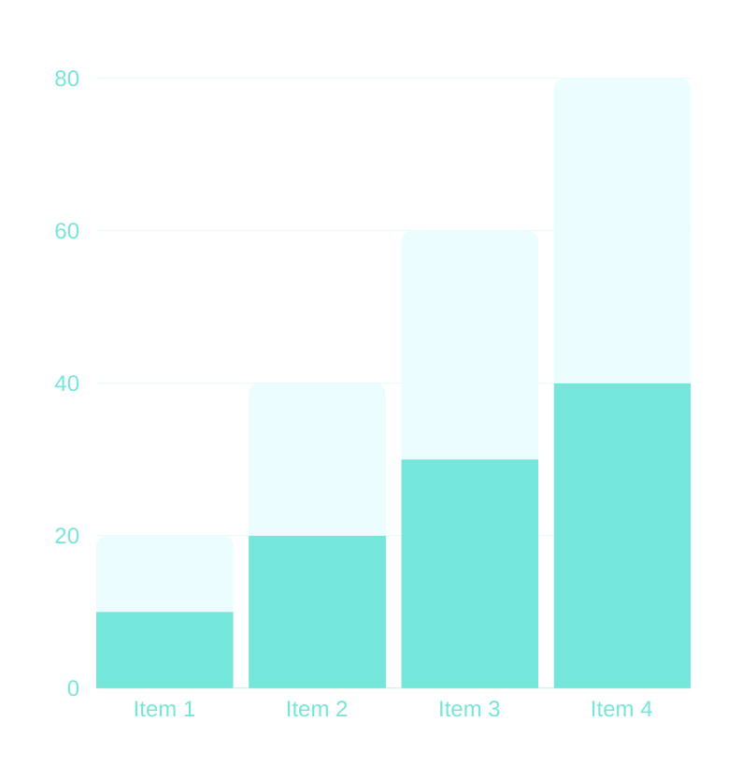
Operazioni:
ottimizza l'efficienza
DISTRIBUZIONE DELLE RISORSE
scriviamo qui il testo che ci interessa
Soluzioni MOOD | 2024

Slide 13
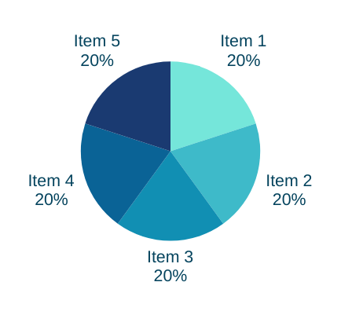
Vendite: trova i tuoi clienti
PROFILO DEI POTENZIALI CLIENTI
PER ETÀ
PER SESSO
PER POTERE D'ACQUISTO
scriviamo qui il testo che ci interessa.
scriviamo qui il testo che ci interessa.
scriviamo qui il testo che ci interessa.

Slide 14
PRODUZIONE E DISTRIBUZIONE: GESTISCI BENE L'INVENTARIO
63%
PRECISIONE MEDIA DEI REPORT DI INVENTARIO

Slide 15
LOGISTICA: NON COMMETTERE ERRORI
PIANIFICAZIONE
IMPLEMENTAZIONE
MONITORAGGIO
scriviamo qui il testo che ci interessa
scriviamo qui il testo che ci interessa
scriviamo qui il testo che ci interessa

Slide 16
CONSIGLIO DAI FONDATORI
SIMONA SARRI
ALBERTO GALIANO
STEFANO PONTI
Fondatrice di
Sarri Soluzioni
Fondatore di Galiano Srl
Fondatore di
Sistemi Ponti
scriviamo qui il testo che ci interessa.
scriviamo qui il testo che ci interessa.
scriviamo qui il testo che ci interessa.
Soluzioni MOOD | 2024

Slide 17
COSA DEFINIRÀ
IL TUO SUCCESSO?
MOTIVAZIONE
DISCIPLINA
ADATTABILITÀ
AUTENTICITÀ
scriviamo qui il testo che ci interessa
scriviamo qui il testo che ci interessa
scriviamo qui il testo che ci interessa
scriviamo qui il testo che ci interessa
Piè di pagina

Slide 18
METTERE TUTTO INSIEME
Piano per il successo
SCRIVERE UN BUSINESS PLAN
Soluzioni MOOD | 2024

Slide 19
Parti del
business plan
ANALISI DI MERCATO E STRATEGIA DI VENDITA
scriviamo qui il testo che ci interessa
OPERAZIONI E LOGISTICA
scriviamo qui il testo che ci interessa
PIANO FINANZIARIO E PROIEZIONI
scriviamo qui il testo che ci interessa

Slide 20
PROIEZIONE A 5 ANNI
scriviamo qui il testo che ci interessa
PROIEZIONE A 3 ANNI
scriviamo qui il testo che ci interessa

Slide 21
Quando: tempistica perfetta
QUAL È IL TUO PROGRAMMA PER IL LANCIO?
PREPARAZIONE
LANCIO
RIFINITURA
OTTIMIZZAZIONE
scriviamo qui il testo che ci interessa
scriviamo qui il testo che ci interessa
scriviamo qui il testo che ci interessa
scriviamo qui il testo che ci interessa
Soluzioni MOOD | 2024

Slide 22
START IT UP!
scriviamo qui il testo che ci interessa
Soluzioni MOOD | 2024

Slide 23
SEI PRONT* A INIZIARE?
scriviamo qui il testo che ci interessa

Slide 24
Le persone dietro la nostra start up
IL TEAM SOLUZIONI MOOD
SARA CHIARELLI
GIOVANNA RICCI
CRISTINA VERDI
Titolo
Titolo
Titolo

Slide 25
Facciamo due chiacchiere!
CONTATTACI
SEDE CENTRALE
Via Roma, 365 - 20121 Milano
NUMERO DI TELEFONO
059 123456
INDIRIZZO EMAIL
ciao@sitobellissimo.it

